Slide 1
2D animovaný příběh
O Červené Karkulce
Šimon Vystrčil

Slide 2
Zadání projektu
Vytvořit 2D animovaný příběh s vlastní grafikou
Zpracovat pohádkový příběh do videa o délce nad 3 minuty
Cílová skupina budou děti kolem období předškolního věku
Celý příběh bude vhodně ozvučen
Animace bude otestována na cílové skupině

Slide 3


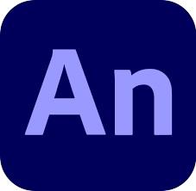



Použité aplikace
Scény byly navrženy v Canvě
Vektorová grafika byla nakreslena v Adobe Illustrator
Animace byla vytvořena v Adobe Animate
Dabing postav byl vygenerován pomocí ElevenLabs
Ostatní zvuky a ruchy byly použity z knihovny Epidemic sounds
Hudba na pozadí byla přidána v Adobe Premier Pro

Slide 4
Otázky vedoucího projektu
Jaká část práce na maturitní práci byla nejtěžší a proč?
Inspirovala vás při práci nějaká konkrétní videa pro malé děti?
Popsal byste podrobně, jak probíhal AI dabing?
Plánujete video publikovat veřejně?

Slide 5
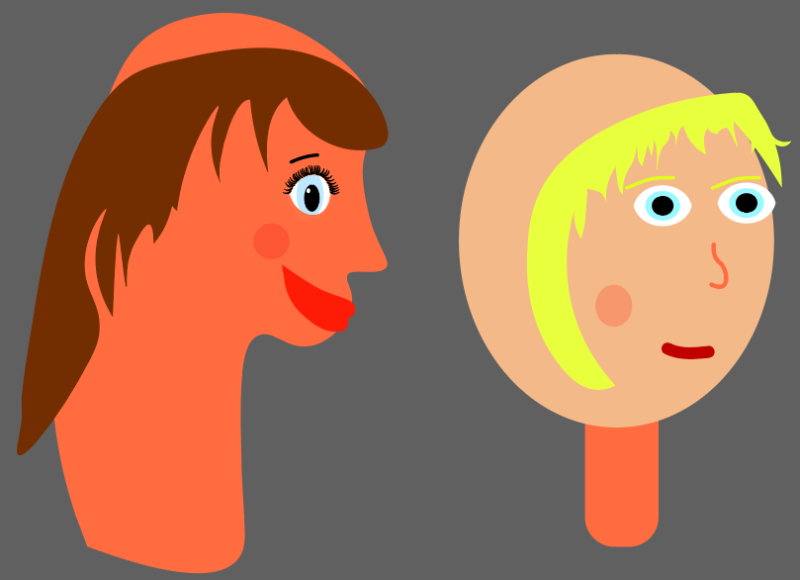
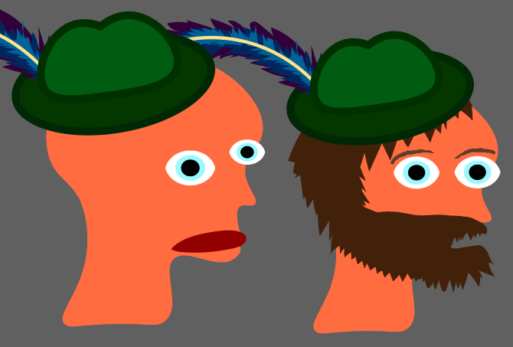
Detaily obličeje postav

Slide 6
Otázky vedoucího projektu
Jaká část práce na maturitní práci byla nejtěžší a proč?
Inspirovala vás při práci nějaká konkrétní videa pro malé děti?
Popsal byste podrobně, jak probíhal AI dabing?
Plánujete video publikovat veřejně?

Slide 7
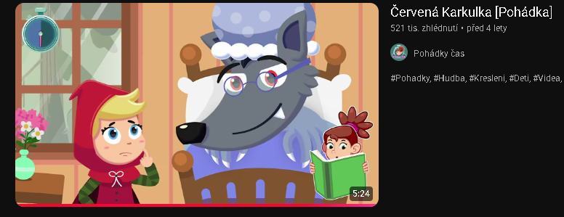
Video pro inspiraci

Slide 8
Otázky vedoucího projektu
Jaká část práce na maturitní práci byla nejtěžší a proč?
Inspirovala vás při práci nějaká konkrétní videa pro malé děti?
Popsal byste podrobně, jak probíhal AI dabing?
Plánujete video publikovat veřejně?

Slide 9
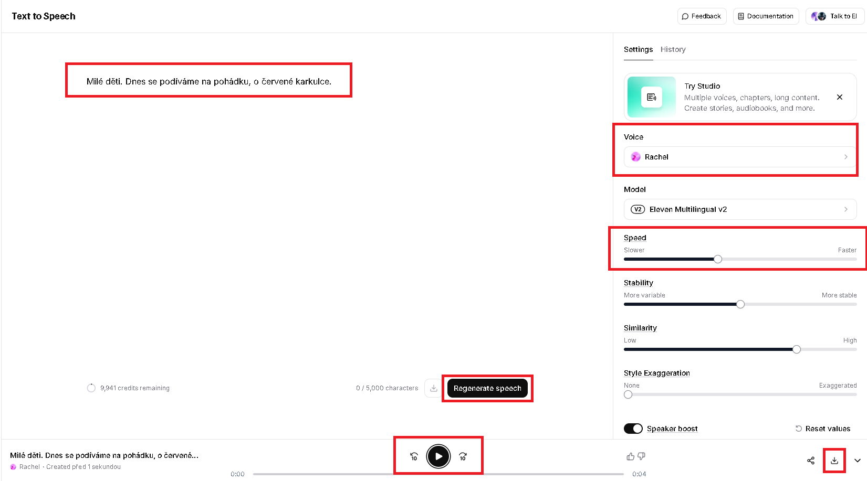
Postup při AI dabingu

Slide 10
Otázky vedoucího projektu
Jaká část práce na maturitní práci byla nejtěžší a proč?
Inspirovala vás při práci nějaká konkrétní videa pro malé děti?
Popsal byste podrobně, jak probíhal AI dabing?
Plánujete video publikovat veřejně?

Slide 11
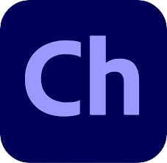
Otázky oponenta projektu
Přemýšlel jsem u SW nad Adobe Character Animator?
Proč se u hodin nehýbe hodinová ručička?
Proč jsem nezapracoval do projektu výtky z testování? Proč to teda testovat?

Slide 12
Otázky oponenta projektu
Přemýšlel jsem u SW nad Adobe Character Animator?
Proč se u hodin nehýbe hodinová ručička?
Proč jsem nezapracoval do projektu výtky z testování? Proč to teda testovat?

Slide 13

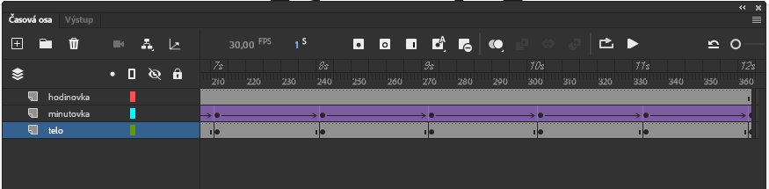
Nepohyblivá hodinová ručička

Slide 14
Otázky oponenta projektu
Přemýšlel jsem u SW nad Adobe Character Animator?
Proč se u hodin nehýbe hodinová ručička?
Proč jsem nezapracoval do projektu výtky z testování? Proč to teda testovat?

Slide 15
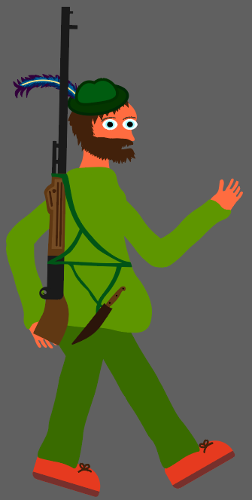
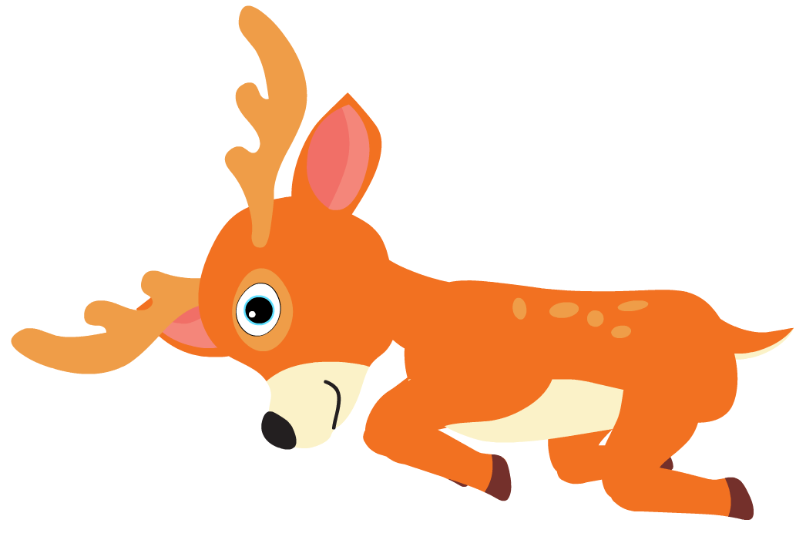
Nezapracované výtky z testování

Slide 16
Možné vylepšení
Lidský dabing
Prodloužení scén, přidání více detailů
Záběry z více úhlů
Upravit chůzi postav
Ruce a obličeje postav

Slide 17
Celkové zhodnocení
Splnil jsem všechny body zadání
Projekt je až na pár detailů zdařilý
Zlepšil jsem se v Adobe Animate
Vyhovovalo mi, že je zde příběh
Tvorba mě z většiny bavila

Slide 18
Prostor na ukázku / dotazy

